Slide 1
사기 (투자사기) 내용에 대한 개요
자세한 설명에 앞서,
해당 건은 녹취록과 카카오톡, SMS대화기록으로 모두 증빙 가능합니다.
일단 해당 건은 경찰서에 신고를 했고 수사과에 형법 제347조(사기)로 접수예정이라는 답변(12/23)을 받은 상태입니다.
다만 형사 신고와 별개로 민사 소송을 해야만 가해자에게 자금을 받을 수 있다는 얘기를 들어서,
민사 소송을 빨리 시작하고 싶습니다. 민사소송에 필요한 소송비용은 어느 정도인가요? 또한 가압류 또는 지급명령신청 등이 가능한 것인지 효과가 있는 것인지를 상담을 통해 확인하고 싶습니다.
또한 가해자는 아직 현역으로 회사에 다니고 있으며 시간 끌기를 하고 있습니다. 현역에 있는 사람이 이런 식으로 무반응으로 일관하고 있다는 사실이 너무 어이 없습니다...소송으로 제대로 대응하고 싶습니다.
해당 내용과 제가 가진 증빙으로 소송을 바로 시작할 수 있는지 확인 부탁드리겠습니다.

Slide 2
사기 (투자사기) 내용에 대한 개요
피해자 : 신인영
가해자 : 정현우, 오아시스투자연구소 팀장 (명함있음, 개인폰/업무폰 번호있음)
피해요약 :
2021년 10월 26월~11월 29일동안 총 4770만원을 투자 명목 및 투자자금 환금 지연을 해결한다고 속여서 요구한 후, 현재 2021년 12월 27일까지 연락 두절중. 가끔 되는 연락에서는 정확한 상황 설명 없이 “꼭 돌려주겠다”. “죄송하다”. “어떻게든 내일은 돌려주겠다”로 약속하고 어기기를 47일이 넘는 시간동안 반복하고 있음. 현재까지 돌려받은 금액은 30만원(12월 9일)이며 그리하여 총 피해 금액은 4740만원.
피해 내용 세부 정리:
1. 투자원금 300만원(10/26입금): 해당 투자는 원금 300만원과 수익 20프로 지급에 따른 60만원 포함하여 총 360만원이 12월 3일에 환금되기로 한 상태였음
2. 투자원금 2850만원(11/1~11/4입금): 해당 투자는 원금 2850만원과 수익 10프로 지급에 따른 285만원 포함하여 11월 9일에 3135만원 입금되기로 한 상태였음
3. 보증금 명목 1020만원 (11/8~11/27입금) : 이 당시 투자금 환금이 비지급&지연되고 있는 상태였으며, 해당 보증금이 있다면 2~3일내로 빠르게 전액 환금 처리 가능하다며 요구함
4. 통장렌탈 명목 600만원(11/29입금) : 이 당시 투자금 환금이 비지급&지연되고 있는 상태였으며, 위의 보증금 이후에 또 추가적으로 요구된 사항이며 해당 통장렌탈을 한다면 전액의 빠른 해결이 가능하다고 함. 그리고 통장 렌탈금액 600만원은 몇시간 내로(당시 다음날 오전 10시였음) 무조건 돌려줄 수 있으니, 빌려서 라도 해라고 종용함.
그리하여 총 4770만원입니다.(수익 포함금액은 5115만원입니다.)
이후에 정현우씨가 갖고 있는 사비라면서 12/9에 30만원 돌려준 것이 다입니다...
총 피해액 : 4740만원
상황 설명 :
2021년 10월 26일에 정현우라는 사람이 스팩주 관련 투자를 제안한데서 시작되었습니다.
해당 투자 건은 단기성 투자로 원금과 수익률 10프로 이상이 확정 보장(계약 녹취록있음)되는 건이라고 했습니다. 그 이후로 11월 4일까지 투자원금 3150만원이 정현우 계좌로 입금되었습니다.
그러나 약속한 11/9이 되자, 돈은 들어오지 않았고, 연락을 취하자 전화는 전혀 받지 않고 문자, 카카오톡으로만 띄엄띄엄 연락이 되는 상황이 벌어졌습니다.
그 내용인 즉슨, 11/1~11/4 중에 하루가 회사 전산 오류발생하여, 해당 건 자체가 몇일 지급이 늦어진다는 내용이었습니다. 그리고 그 뒤로 전산 오류 해결이 됐음에도 불구하고, 입금을 차일피일 미루며, 연락이 잘 되지 않는 상황이 반복되었습니다. (전산오류로 인한 지연이라는 것이 거짓말이었던 것 같습니다)
그 이후에 차일피일 지급을 미루다가, 이런 단기성 자금유형의 경우 빠른 처리를 위해서는 보증금이라는 것이 있다며, 평소 보증금 비율보다 full로 지급하면 빠르게 해결 될 것이라고 했습니다. 그 명목으로 추가 1020만원(11/8~11/27동안 입금함)을 입금하게 하고, 다시 시일은 미뤄졌습니다.
그동안 환금이 확정된 날짜를 몇차례 통보 받았으나 전혀 지켜지지 않았고, 연락도 원활히 되지 않았지만 해당 가해자가 마지막, 마지막을 부르짖으며 사과를 반복하고 있고, 해당 가해자가 지인소개로 알게된 사람이라서 조금 더 믿고 기다리는 것을 반복하고 있었습니다.
11/29에 연락이 와서, 통장 렌탈이라는 방법으로 거래내역을 만들어 제 자금을 빼낼 수 있으니 통장렌탈에 필요한 600만원을 요구하고, 해당 600만원은 다음날 오전 10시까지 무조건 먼저 빼주겠다고 하여 입금하여 기다렸으나, 다음날 11/30 오전 10시에 연락이 되지 않았고, 그 후에도 죄송하다는 말로만 일관하며 전혀 주지 않고, 돈에 대한 설명도 언급도 피하고 기다려 달라는 말만 반복 중입니다.
그 와중에, 12월 9일에 30만원을 자기 사비라면서 환금이 된 것이 다입니다.
계약 약속된 원금을 돌려주지도 않을 뿐더러 빠른 해결을 위한답시고 보증금과 통장렌탈 명목으로 추가로 1620만원을 요구하여 갈취하고
연락을 두절한 데다가, 하루에 한번도 잘 이루어지지 않는 연락에서는 상황설명과 의미 없는 사과와 기다려 달라는 말만 반복 중입니다.
내일 갚겠다. 내일 오후 4시, 내일 오후 9시, 이번 주내로, 다음주 화요일에는 무조건, 이라는 말로 잦은 기망을 당하고 있습니다. 아무래도 돌려막기를 하고 있는 것 같습니다.
이에 도저히 막막한 마음에 상담드리니, 제발 도와주세요.
해당 건은 녹취록과 카카오톡대화기록, SMS대화기록, 이체확인증, 모든 증거자료들을 준비해 놓았습니다.
빠르게 검토 부탁드립니다.

Slide 3
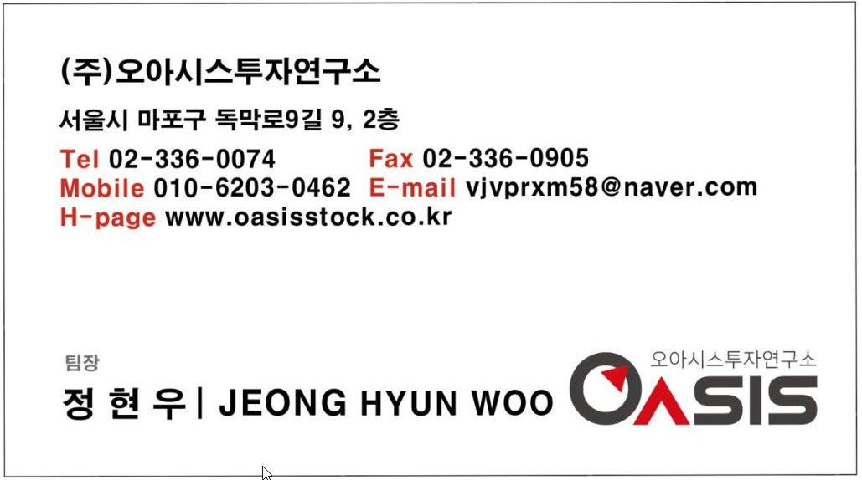
피해액 이체내역 정리
피해액 이체내역 정리
가해자 정보(정현우)
핸드폰번호(개인용): 010-2020-XXXX #
# 해당폰으로 녹취, SMS, 카카오톡 대화 모두 진행함.
아래의 명함내 업무폰으로는 사건발생이후로(이전에도) 연락(전화, 문자)이 된 적 없음
이체일 |  | 금액 | 이체통장 | 예금주 | 내역 | 설명 | 원금+(수익)
1 | 10월 26일 | 3,000,000 | 국민은행 | 정현우 | 12/3 건 | 원금360만원, 수익20프로(60만원) | 3,600,000
2 | 11월 01일 | 3,500,000 | 국민은행 | 정현우 | 11/9 건 | 원금2850만원, 수익10프로(285만원) | 31,350,000
3 | 11월 01일 | 15,000,000 | 국민은행 | 정현우 | 11/9 건
4 | 11월 03일 | 2,990,000 | 국민은행 | 정현우 | 11/9 건
5 | 11월 04일 | 7,010,000 | 국민은행 | 정현우 | 11/9 건
6 | 11월 08일 | 1,000,000 | 국민은행 | 정현우 | 보증금 명목 | 보증금 명목 1020만원 | 10,200,000
7 | 11월 16일 | 500,000 | 국민은행 | 정현우 | 보증금 명목
8 | 11월 16일 | 5,000,000 | 국민은행 | 정현우 | 보증금 명목
9 | 11월 26일 | 1,500,000 | 카카오뱅크 | 정현우 | 보증금 명목
10 | 11월 26일 | 700,000 | 카카오뱅크 | 정현우 | 보증금 명목
11 | 11월 27일 | 1,500,000 | 카카오뱅크 | 정현우 | 보증금 명목
12 | 11월 29일 | 1,000,000 | 카카오뱅크 | 정현우 | 통장렌탈 명목 | 통장렌탈 명목 600만원 | 6,000,000
13 | 11월 29일 | 1,000,000 | 카카오뱅크 | 정현우 | 통장렌탈 명목
14 | 11월 29일 | 1,000,000 | 카카오뱅크 | 정현우 | 통장렌탈 명목
15 | 11월 29일 | 1,000,000 | 카카오뱅크 | 정현우 | 통장렌탈 명목
16 | 11월 29일 | 1,000,000 | 카카오뱅크 | 정현우 | 통장렌탈 명목
17 | 11월 29일 | 1,000,000 | 카카오뱅크 | 정현우 | 통장렌탈 명목
총합계 |  | 47,700,000 |  |  |  |  | 51,150,000
가해자 계좌 정보 있음
계좌정보 | 국민은행 | 정현우
 | 카카오뱅크 | 정현우
돌려받은 금액 정리
이체일 | 금액 |  |  | 내역 | 설명
12월 09일 | -300,000 |  |  | 돌려받은건 | 30만원 돌려받음

Slide 4
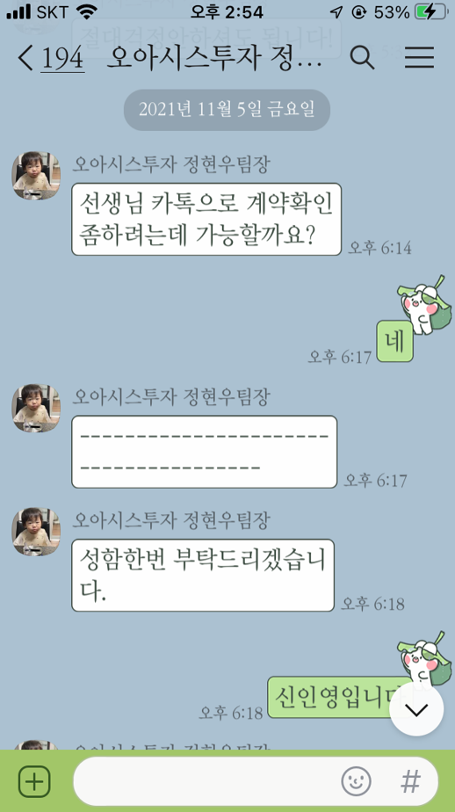
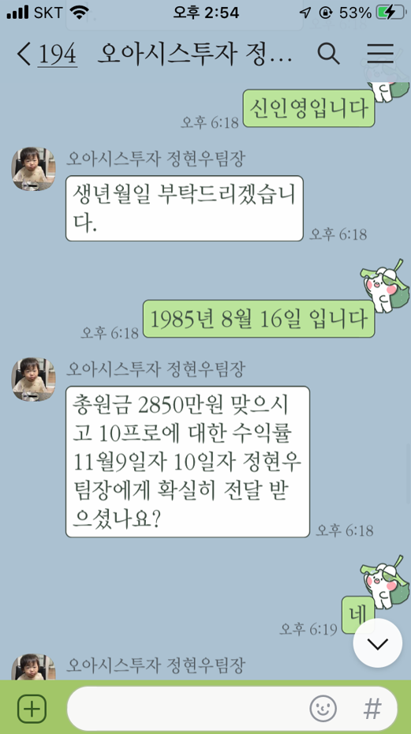
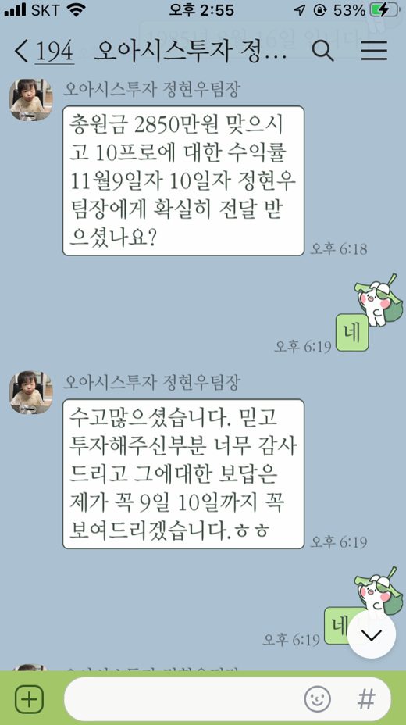
증거자료 목록1
A. 계약 녹취록 : 총 2건입니다. (파일있음)
12월3일에 환금되기로 한 건 (원금 300만원)
11월 9일에 환금되기로 한 건 (원금 2850만원, 녹취록은 그중 1850만원에 대한 것)#
# 해당 녹취날(11/3)이후로 들어간 추가 1000만원(11/3~4입금)을 포함한 전체 2850만원에 대한 녹취록은
없습니다. 그 계약 확인은 아래와 같은 카카오톡 대화기록(11월5일)으로 증빙합니다.

Slide 5
증거자료 목록2
B. 이체확인증 (이체내역과 일치하는 18건 : 파일있음)
C. 카카오톡 대화기록 (파일있음)
D. SMS 대화 기록 (파일있음)

